Slide 1
углеводы

Slide 2
История названия
Первые представители класса по составу отвечали общей формуле
C_{m}(H₂O)_{n}
то есть : m C * n H₂O

Slide 3
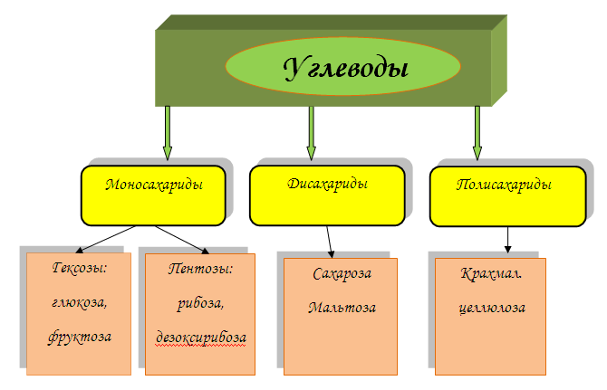
Классификация углеводов

Slide 4
Моносахариды.

Slide 5
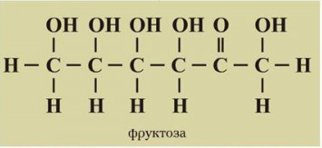
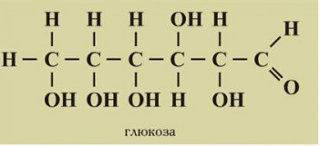
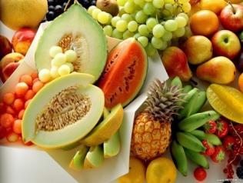
Глюкоза и Фруктоза – изомеры
Имеют одинаковую молекулярную формулу, но разное строение!!!
Фруктоза - кетоспирт
Глюкоза - альдегидоспирт

Slide 6
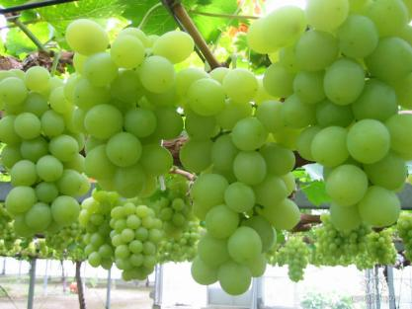
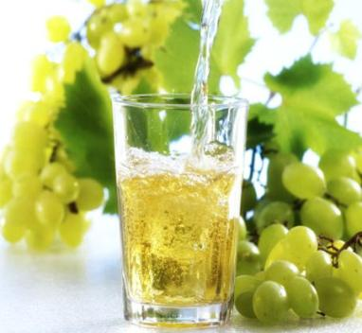
Глюкоза - виноградный сахар
встречается почти во всех органах растения в плодах,
корнях, листьях,
цветах;
особенно много глюкозы
в соке винограда и
спелых фруктах, ягодах.

Slide 7
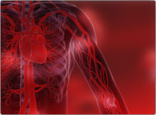
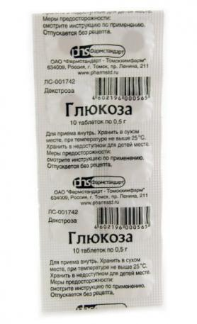
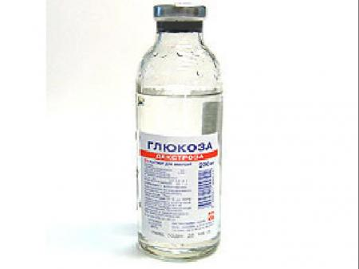
глюкоза присутствует в животных организмах;
в крови человека ее содержится примерно 0,1 %.

Slide 8
Физические свойства глюкозы
бесцветное кристаллическое вещество,
хорошо растворимое в воде,
сладкое на вкус (лат. «глюкос» – сладкий).

Slide 10
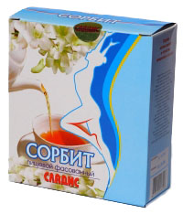
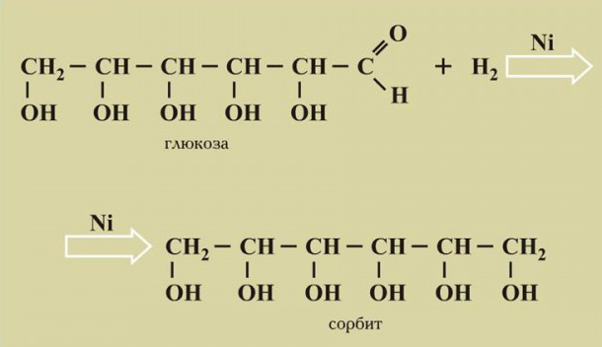
1. Глюкоза как альдегид:
Восстановление
.

Slide 11
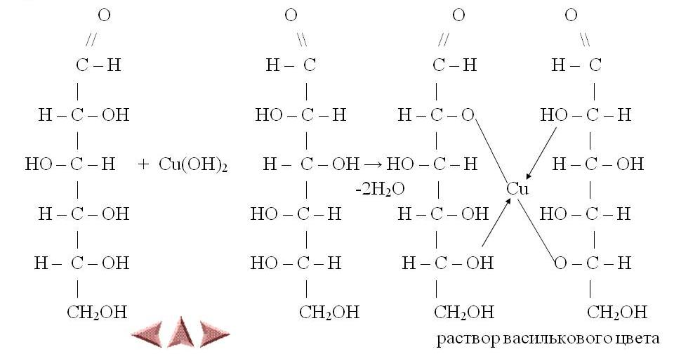
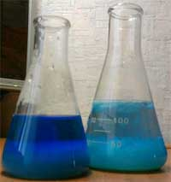
2. Глюкоза как многоатомный спирт:
Написать в виде схемы, переписывать не нужно

Slide 12
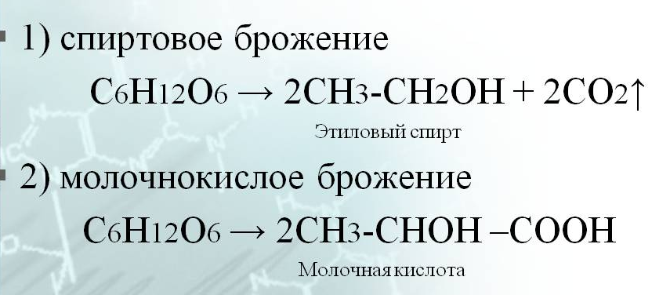
3. Специфические свойства

